Slide 1
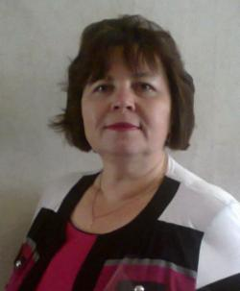
Мультимедийная разработка урока математики
Черменева Галина Георгиевна
учитель математики
МБОУ «СОШ № 4»
г. Югорск
2012год

Slide 2
Тема урока:
Взаимное расположение
графиков линейной функции.
Алгебра, 7 класс.
Тип урока: Урок изучения и закрепления новых знаний.

Slide 3
Цель урока :
изучение темы урока путем анализа взаимного расположения графиков линейной функции.
Задачи:
Образовательные:
отработка навыков построения графиков функции вида y = kx +b;
выяснение влияния значений k и b на положение графиков;
выяснение влияния значения параметра k на взаимное расположение графиков линейных функций.
Развивающие:
развитие познавательной активности;
развитие осмысленного отношения к своей деятельности;
развитие самостоятельности мышления: выделять главное, видеть общую закономерность и делать обобщенные выводы;
развитие культуры учебной деятельности.
Воспитательные:
воспитание аккуратности;
воспитание ответственного отношения к учению;
воспитание культуры общения.

Slide 4
Методы:
частично-поисковый,
репродуктивный,
объяснительно- иллюстративный.
Формы:
групповая,
индивидуальная,
фронтальная.
Оборудование:
проектор, интерактивная доска Star Board, ноутбуки,
презентация, созданная в программе Microsoft Power Point,
тесты, созданные в программе Microsoft Excel,
бланки для выполнения самостоятельной и практической работы,
Алгебра: учебник для 7 класса Ю.Н.Макарычева, Н. Г. Миндюк и др. изд. - Москва, «Просвещение», 2008 год.

Slide 5
Структура урока.
1. | Организационный момент. | 1 мин.
2. | Подготовка учащихся к активной учебно-познавательной деятельности. | 6 мин.
3. | Введение в тему. Постановка учебных задач. | 4 мин.
4. | Изучение нового материала. | 9 мин.
5. | Физкультминутка. Первичное осмысление и закрепление изученного. | 2мин. 5 мин.
6. | Проверка усвоения учащимися нового материала. | 7 мин.
7. 8. | Домашнее задание. Подведение итогов урока. | 2 мин. 2 мин.
9. | Рефлексия. | 2 мин.

Slide 6
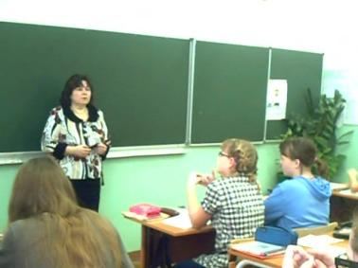
Содержание этапа 1 | Деятельность учителя | Деятельность ученика
1.Организационный момент. | Приветствие учащихся, проверка готовности класса к уроку. Быстрое включение учащихся в работу. | Приветствуют учителя. Слушают учителя.
1.Мотивация. | Вводная беседа . | Делятся своим мнением.
«Не бойся ставить перед собой сложные, на первый взгляд неразрешимые задачи.
Ты способен на большее». (Из книги «Простые истины.»)
Урок математики 7класс

Slide 7
1.Организационный момент. Цель: Обеспечить рабочую обстановку на уроке, включить учащихся в учебно – познавательную деятельность.
Дидактическая задача: Подготовка учащихся к работе на уроке.
Учитель: Приветствую учащихся, провожу проверку готовности класса к уроку. Настраиваю учащихся на работу.
Урок начинается с улыбки учащихся и цитаты из книги «Простые истины».
Дидактическая задача - выполнена.
Учащиеся быстро включаются в познавательную деятельность – следовательно, цель достигнута.

Slide 8
Содержание этапа 2 - 3 | Деятельность учителя | Деятельность ученика
1. Повторение свойств линейной функции. | Работа по готовым слайдам (фронтальный опрос учащихся). Индивидуальная работа с учениками. | Устные ответы на вопросы учителя. Работа с интерактивной доской.
2. Решение задач по теме «Линейная функция».
3. Обобщение теории. | Вывод о способах построения прямых и свойствах линейной функции. | Подводят итоги , обобщают свою работу. Формулируют и записывают тему урока и цели.

Slide 9
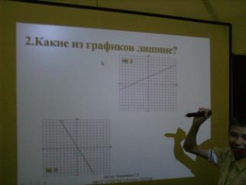
2. Подготовка учащихся к активной учебно-познавательной деятельности . Цель: Организовать познавательную деятельность учащихся.
Дидактическая задача: Организовать и направить к цели познавательную деятельность учащихся.
Для готовности учащихся к активной учебно-познавательной деятельности на основе опорных знаний повторялись свойства линейной функции и правила построения её графика. С классом проводилась фронтальная работа с использованием презентации и индивидуальная - на интерактивной доске.

Slide 10
3. Введение в тему. Постановка учебных задач. Цель: Формулирование темы и целей урока. Дидактическая задача: Обеспечение мотивации и принятия учащимися цели учебно-познавательной деятельности, актуализация опорных знаний и умений Формы работы: индивидуальная и фронтальная.
Используя задания презентации вместе с учащимися, рассматриваем различные варианты расположения прямых на плоскости.
Учащиеся самостоятельно
формулируют тему урока.
Корректирую ответы учащихся.

Slide 11
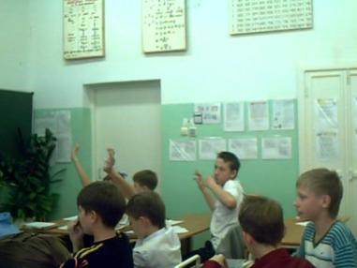
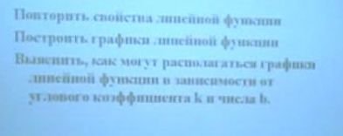
Продолжим урок с отрывка из одной известной сказки.
« В нескольких шагах от неё сидел Чеширский Кот.
- Скажите, пожалуйста, куда мне отсюда идти?
- А куда ты хочешь попасть?- ответил Кот.
- Мне все равно… - сказала Алиса.
- Тогда все равно, куда и идти, - заметил Кот».
Учитель: Так что же хотел сказать Алисе Кот?
Учащиеся: Перед тем, как что-то делать, надо поставить цели и задачи.
Созданные проблемные ситуации приводят учащихся к самостоятельной постановке целей урока, которые учащиеся формулируют самостоятельно.
Обучающиеся предлагают цели урока.

Slide 12
4. Изучение нового материала. Цель: Обеспечение восприятия, осмысления и первичного запоминания, знаний и способов действий.
Дидактическая задача: обеспечить восприятие, осмысление изучаемого материала, способствовать усвоению способов и средств, которые привели к определенному содержательному выводу.
Метод обучения: частично – поисковый.
Форма работы: групповая.
Содержание этапа 4 | Деятельность учителя | Деятельность ученика
1. Изучение нового материала. | Проводит инструктаж по группам о выполнении практической работы и исследовании построенных графиков. | Слушают объяснение учителя. Выполняют работу, в которой наглядно видно моделирование практической ситуации.

Slide 13
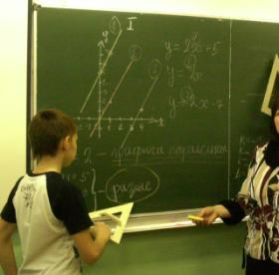
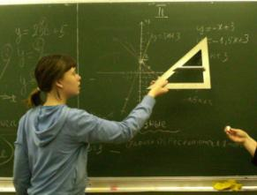
Проанализируйте полученные результаты и ответьте на вопросы: 1. Что общего в формулах, которыми заданы данные функции? 2. Что можно сказать о расположении графиков этих функций? (ответы запишите в бланки)
Практическая работа.
Задание 1группе:
Построить, графики функций: y = 2x + 5; y = 2x; y = 2x – 7.
Задание 2 группе:
Построить графики функций y = – x + 3; y = – 1,5x + 3;
y = 3x + 3.
Задание группам:
Сделайте вывод о взаимном расположении построенных вами графиков линейных функций в зависимости от коэффициента k и от числа b.

Slide 14
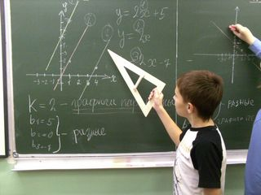
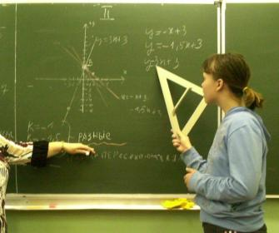
Обсудив в группах полученные результаты, сравнив их и выявив закономерности взаимного расположения графиков линейных функций, учащиеся пришли к выводу: при одинаковых значениях k, графиками линейных функций являются параллельные прямые, а при различных значениях – графики пересекаются.

Slide 15
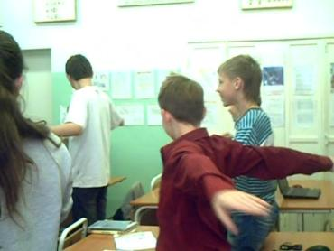
Физкультминутка.
Цель: снять утомление у ребенка, обеспечить активный отдых и повысить умственную работоспособность учащихся.
Мы руками бодро машем,
Разминаем плечи наши.
Раз-два, раз-два, раз-два-три,
Упражнение повтори (Одна прямая рука вверх,
другая вниз, рывком менять руки).
Корпус влево мы вращаем,
Три-четыре, раз-два.
Упражнение повторяем: вправо плечи, голова
(Вращение корпусом влево и вправо).
Мы размяться все успели,
И за парты снова сели
(Дети садятся за парты).

Slide 16
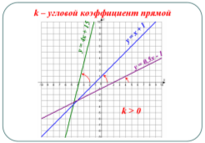
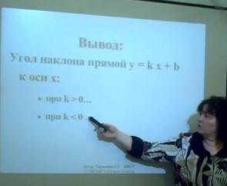
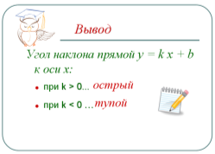
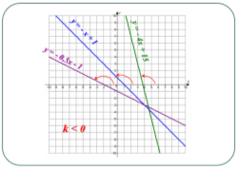
5. Первичное осмысление и закрепление изученного. Цель: Создать условия для первичного осмысления и закрепления полученных знаний.
Дидактические задачи: Дать учащимся конкретные представления об изучаемых фактах; добиваться от учащихся восприятия, осознания, первичного обобщения, систематизации новых знаний.

Slide 17
Содержание этапа 6. | Деятельность учителя | Деятельность ученика
Самостоятельная работа обучающего характера. | Объяснение предстоящей работы для 1 группы – тестирование с использованием ПК. 2 группа выполняют работу по карточкам. Проверка выполнения задания. | Выполнение самостоятельной работы по группам Самопроверка с получением оценки по тестированию и взаимопроверка по готовым слайдам.

Slide 18
6. Проверка усвоения учащимися нового материала.
Дидактическая задача: Установить усвоили или нет учащиеся, как в зависимости от k и b располагаются графики линейных функций.
1. Постройте графики функций
у = – 2x + 3; у = – 2x – 1.
2. Определите значения b и k:
Ответ: __________
3. Найдите координаты точек
пересечения графиков с осью ординат:
Ответ: ___________
1 в. 2группа
5 - **** 4 - *** 3 - **

Slide 19
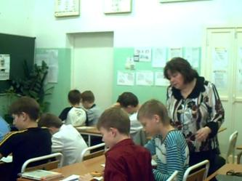
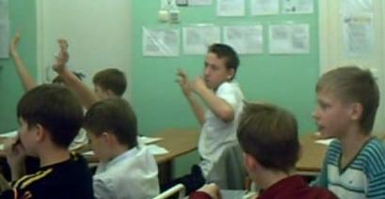
Содержание этапа 7 - 9 | Деятельность учителя | Деятельность ученика
1. Дифференцированное домашнее задание 2. Рефлексия. 3. Подведение итогов | Записывает домашнее задание на доске и отвечает на вопросы учащихся. Мобилизация учащихся на рефлексию своей работы на уроке. | Устные ответы на вопросы, заданные для рефлексии, высказывают своё мнение Записывают в дневник. Задают вопросы .

Slide 20
7. Домашнее задание. Цель: Обеспечение понимания содержания и способов выполнения домашнего задания. Проверка соответствующих записей. Домашнее задание записывается в дневник каждым учащимся, и проводится подробная инструкция по его выполнению. Реализация необходимых и достаточных условий для успешного выполнения домашнего задания всеми учащимися в соответствии с уровневым дифференцированием.
Домашняя работа:
1 гр. № 369, 327 (б).
2 гр. № 327 (а),360.
Показатель выполнения дидактической задачи этапа - правильность выполнения домашнего задания, будет проверяется на следующем уроке.

Slide 21
8. Подведение итогов урока. Цель: Подвести итоги урока, обобщить и систематизировать знания, полученные на уроке.
Дидактическая задача этапа: Оценить работу каждого ученика, прокомментировать работу класса в целом.
Индивидуальная и фронтальная формы работы.
Показатель выполнения дидактической задачи:
Оценка работы групп.
Самооценка.
Оценка учителя.

Slide 22
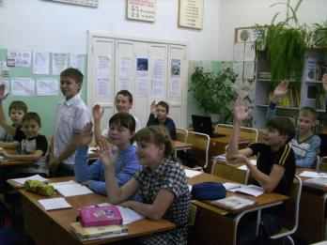
9. Рефлексия. Цель: Создать условия для формирования навыков самоанализа.
Дидактическая задача этапа: инициировать рефлексию обучающихся по поводу своей деятельности на уроке.
Форма работы: индивидуальная и фронтальная.
- Вернемся к словам из книги «Простые истины». Способны ли вы на большее?
На экране появляется слайд (вопросы следуют один за другим,
учащимся необходимо дать ответ на каждый из них):

